Slide 1
Les êtres vivants finissent par mourir...
Que devient leur matière?
Idées élèves:

Slide 2
Leçon 3: le cycle de la matière

Slide 3
Etude d’un écosystème : le sol forestier:
Activité 1: Découverte de l’écosystème du sol forestier

Slide 4
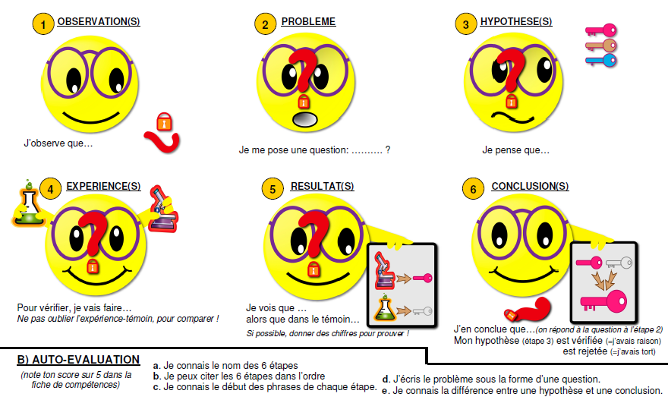

Slide 5
Consignes
Atelier 1 : Découverte des composantes non vivantes du sol forestier : le biotope.
Atelier 2 : Découverte des êtres vivants du sol : la biocénose.
Atelier 3 : Les besoins du cloporte.

Slide 6
http://benoit.urgelli.free.fr/Enseignement-lycee/Seconde/

Slide 7
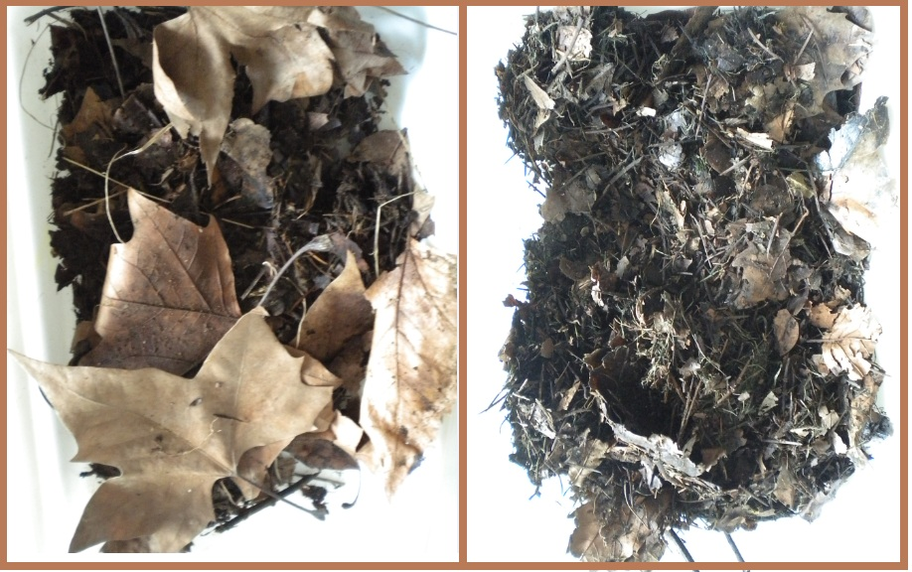
Atelier 1 : Découverte des composantes non vivantes du sol forestier : le biotope.
Etude d’un échantillon d’humus forestier

Slide 8
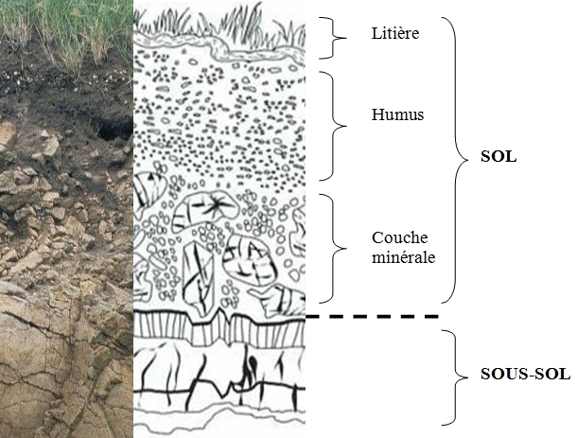

Slide 9
Consigne
A partir de l’observation de votre échantillon de sol ainsi que des documents fournis
- Dire quels sont les constituants du sol forestier.
- Expliquer d’où proviennent la matière organique et la matière minérale.

Slide 10
Bilan atelier 1
Après la mort de l’être vivant, sa matière organique se transforme progressivement en matière nommée matière minérale.
Le sol est constitué de couches superposées de haut en bas :
La litière est le milieu de vie de très nombreux animaux. On y trouve de nombreux restes d’animaux et de végétaux encore identifiables, qui sont en voie de décomposition.
L’humus est composé de restes d’animaux et de végétaux difficilement identifiables.
Une couche minérale constituée de morceaux de roches et de sable.
En dessous du sol, se trouvent les roches du sous-sol

Slide 11
Définition biotope: milieu de vie.

Slide 12
Atelier 2 : Découverte des êtres vivants du sol : la biocénose.
Le sol, sur lequel pousse les végétaux, est constitué d’éléments minéraux (bouts de roche, grains de sable, eau…) mais également d’êtres vivants et des débris de végétaux et animaux.
Quelques animaux vivant dans le sol ou dans la litière du sol peuvent être directement prélevés à la main : c’est le cas, par exemple, des vers comme les lombrics, de certains insectes comme les fourmis et les larves de hannetons, des mollusques comme les escargots, de certaines araignées…
Cependant, de nombreux êtres vivants contenus dans le sol sont invisibles à l’œil nu : ils constituent la microfaune.

Slide 13
Consigne
Imaginez et dessinez un dispositif expérimental pour extraire les animaux du sol.
Indice : Les animaux contenus dans le sol fuient la lumière et la chaleur.

Slide 14
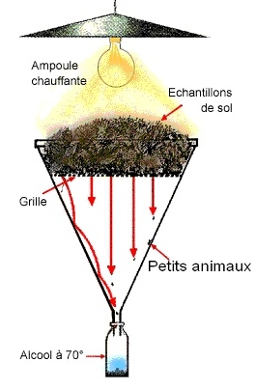

Slide 15
Bilan atelier 2
Chaque être vivant à des préférences pour des caractéristiques physiques particulières (sécheresse, lumière, température,…)

Slide 16
Définition biocénose: ensemble des êtres vivants qui occupent un milieu, en interaction les uns avec les autres et avec ce milieu.

Slide 17
Atelier 3 : Les besoins du cloporte.
Milieu de vie du cloporte.

Slide 18
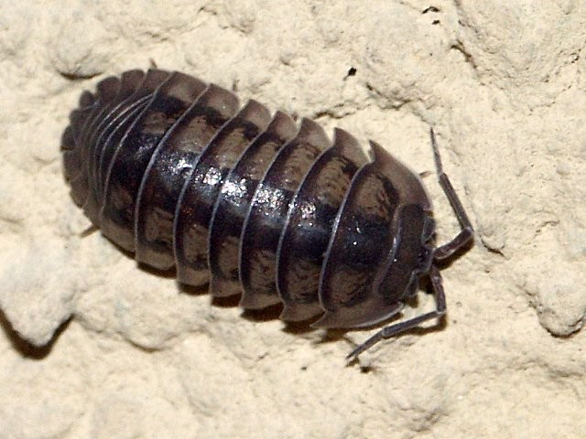
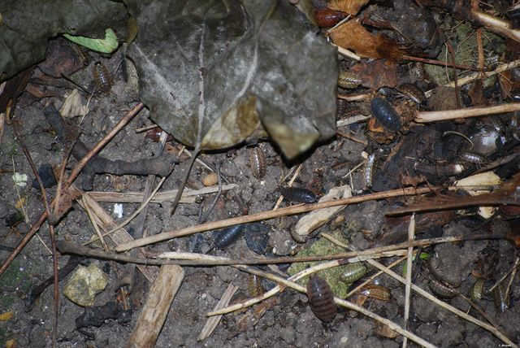
Cloporte
Carte d’identité: petit crustacé terrestre de 15 mm environ. Il se nourrit essentiellement de végétaux en décomposition
Habitat: Les cloportes vivent en groupe dans des morceaux de bois en décomposition, sous les pierres, dans les caves... À l’abri du soleil et de la sécheresse. Ils se nourrissent de végétaux en décomposition.

Slide 19
Caractéristiques du sol forestier du Nord:
Le sol est un milieu:
sombre,
humide car constitué d’une roche nommée argile qui retient l’eau et grâce aux végétaux (couvert végétal)
légèrement plus chaud que l’air extérieur, en surface.
Toutes ces informations sont des caractéristiques du milieu.

Slide 20
Consigne
A partir des documents et d’expériences que vous inventerez, prouvez que l’écosystème sol forestier est adapté aux besoins des cloportes.

Slide 21
Bilan atelier 3
Les organismes vivants ne sont pas répartis au hasard. Température, luminosité, humidité, qualité du sol sont des caractéristiques du milieu ils déterminent les conditions de vie d’un milieu et changent d’un lieu à l’autre.

Slide 22
Définition écosystème: Système formé par un environnement (biotope) et par l'ensemble des espèces (biocénose) qui y vivent, s'y nourrissent et s'y reproduisent.

Slide 23
Écosystème
Biotope
Biocénose

Slide 24
Conclusion matière minérale
La matière minérale est donc issue :
- de la transformation des roches du sous-sol.
- de la décomposition de la matière organique.

Slide 25
Définition de matière minérale
L’eau, les sels minéraux et le dioxyde de carbone sont des matières minérales.
Qui décompose la matière organique ?
II) Les animaux du sol:

Slide 26
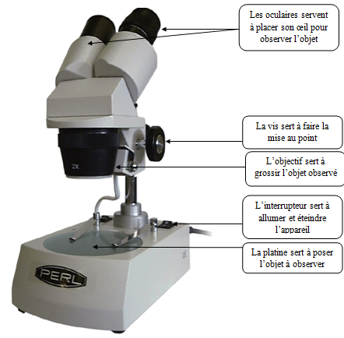
Fiche méthodologique : utilisation de la loupe binoculaire
Remarque: la platine comprend deux faces:
une blanche pour observer les objets foncés
une noire pour observer les objets clairs.

Slide 27
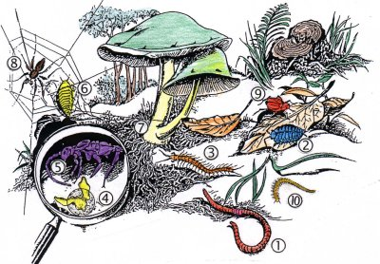
Activité 2 : Diversité et rôle des êtres vivants du sol:
Plantes et animaux contribuent à la transformation des sols. Le sol de la forêt est peuplé d'une multitude de petits animaux. Jusqu'à vingt millions vivent dans un mètre cube de sol: microorganismes, larves, cloportes, lithobies, vers de terre, iules, araignée, collemboles, punaises, bactéries, champignons,…
Ceux qui consomment les débris ou déchets des autres êtres vivants sont nommés des décomposeurs.

Slide 28
Clé de détermination
Pour nommer un organisme vivant, on ne tient compte que de critères descriptifs (son apparence physique, son anatomie), on n'utilise pas de critères informatifs (son milieu de vie, son alimentation, ...).
Sur la clé de détermination, il faut répondre par oui ou par non à chacune des questions (toujours partir de la gauche), selon que l'être vivant possède ou non le(s) critère(s) cité(s). On suit ensuite le "chemin" jusqu'à trouver le nom de l'organisme considéré.

Slide 29
1. Observer à la loupe binoculaire les différents animaux prélevés dans un sol forestier
2. Faire une croix dans le rond de l’animal que tu as observé.
3. A l’aide de la clé de détermination identifier l’animal observé et indiquer son nom dans sa case.
4. Indiquer le nom des autres animaux grâce au document 3 placé sur ta table.

Slide 30
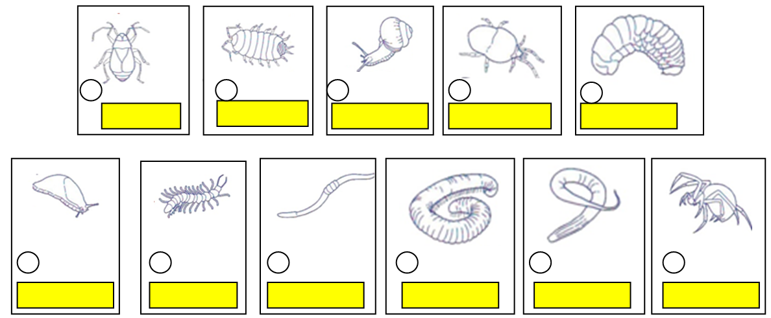

Slide 31
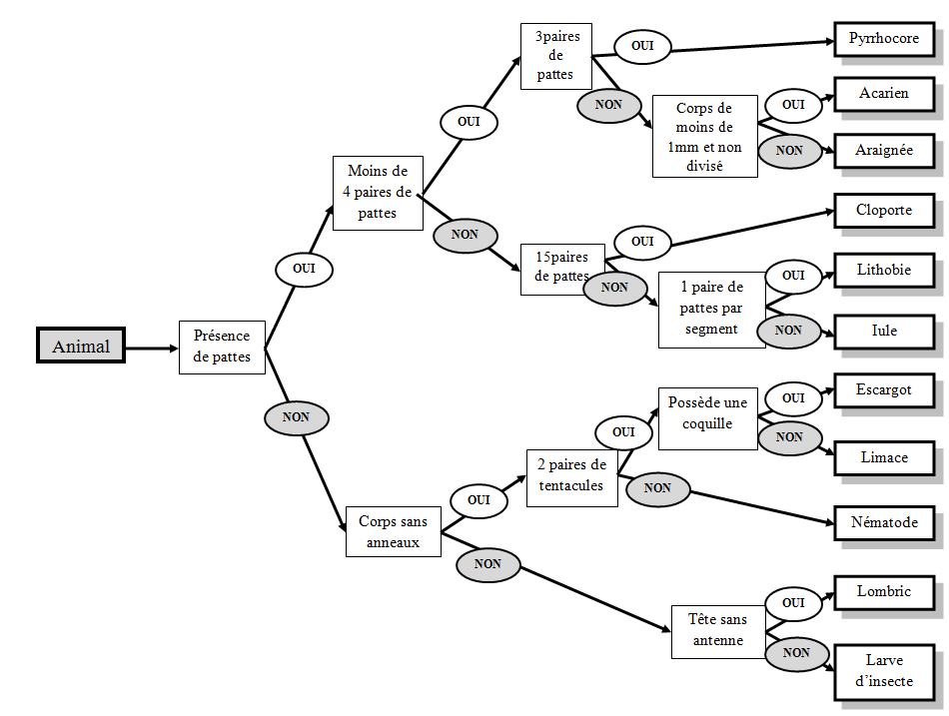

Slide 32


Slide 33


Slide 34


Slide 35


Slide 36


Slide 37


Slide 38


Slide 39


Slide 40


Slide 41


Slide 42


Slide 43












Slide 44
Grille d’évaluation d’un dessin d’observation
 |  | Titre du dessin
PRESENTATION DE LA FEUILLE /1.5 | Tout est réalisé au crayon gris bien taillé | 0.5
 | Feuille propre, non froissée et sans traces noires de crayon ou de gomme | 0.5
 | Nom, prénom, classe en haut de la feuille | 0.5
DESSIN /5 | Dessin ressemblant avec les détails importants et les bonnes proportions | 3
 | Dessin avec des traits nets, fins, sans raccords et sans coloriages | 1.5
 | Dessin au centre de la feuille et suffisamment gros | 0.5
ANNOTATIONS ET TITRE /3.5 | Annotations en minuscule, sans article et sans fautes | 1
 | Annotations alignées si possible d’un seul côté, à l’extrémité des flèches | 0.5
 | Flèches à la règle, horizontales et non croisées | 0.5
 | Extrémité des flèches arrêtée sur ce que l’on veut montrer | 0.5
 | Titre en dessous du dessin, souligné et complet (indiquant le moyen d’observation et « l’objet » regardé) | 0.5
 | Echelle ou grossissement à côté du titre | 0.5
NOTE |  | 10

Slide 45
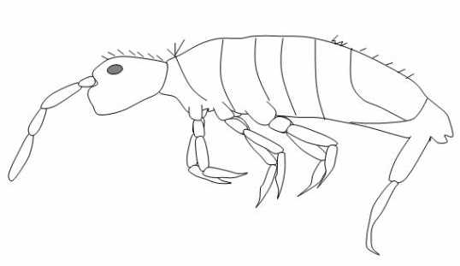
Dessin scientifique d’un collembole
Mots à utiliser pour annoter ce dessin :
Tête,
Œil,
Pattes,
Furca (épine postérieure servant au saut),
Antenne
Thorax (lieu d’attachement des pattes),
Abdomen (zone du corps sans patte)

Slide 46
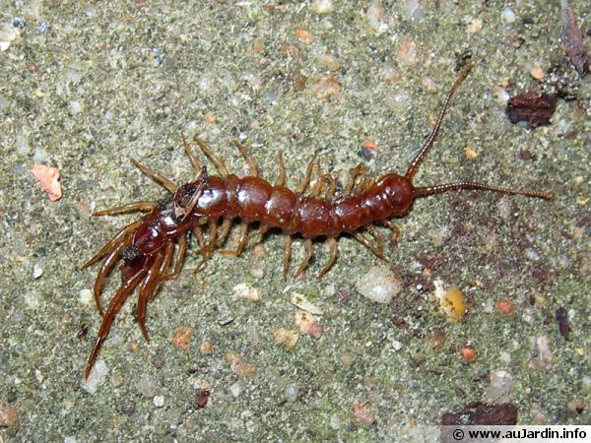
lithobie

Slide 47
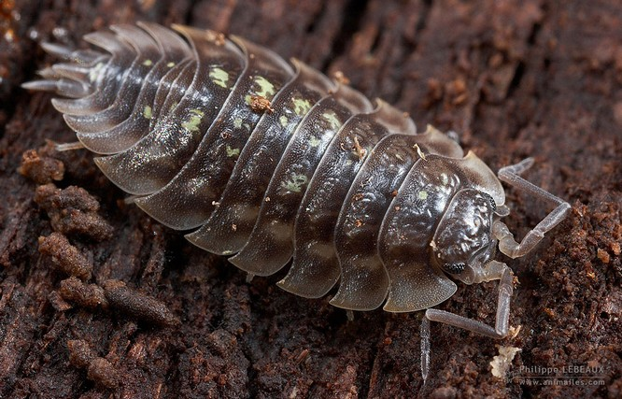
a) La microfaune du sol du lycée. TP1
cloporte

Slide 48
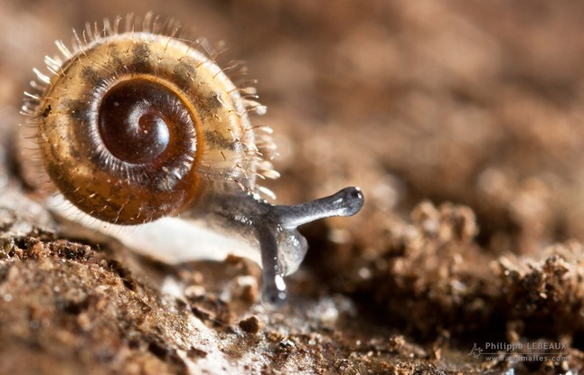
a) La microfaune du sol du lycée. TP1
escargot

Slide 49
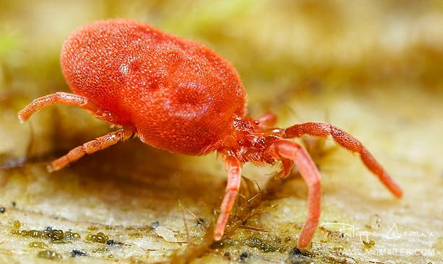
acarien

Slide 50
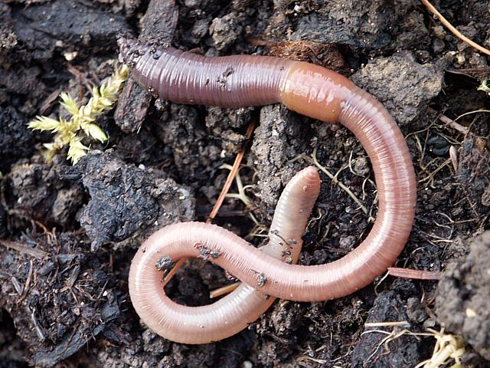
lombric

Slide 51
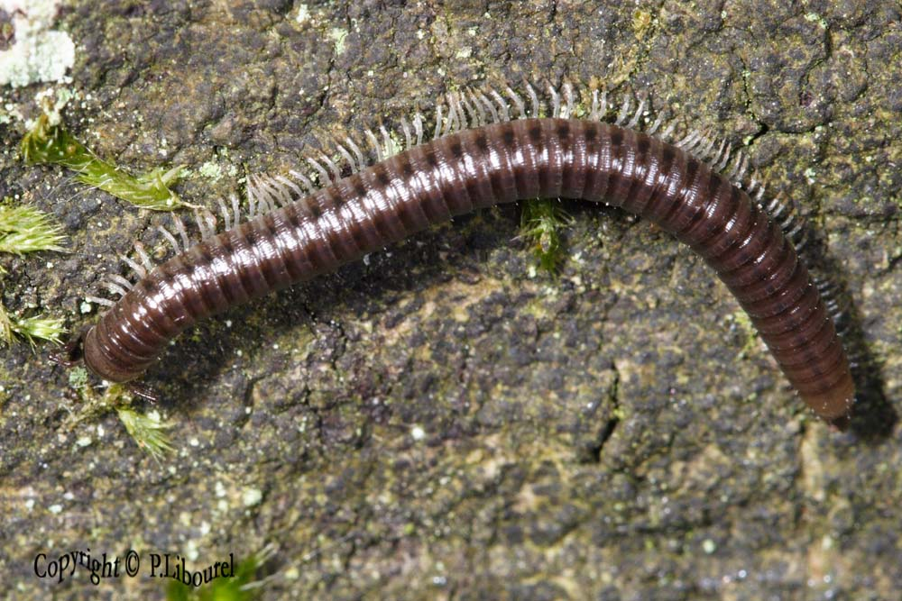
iule

Slide 52
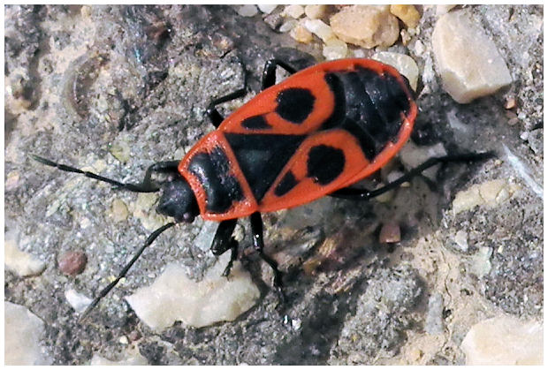
pyrrhocore

Slide 53
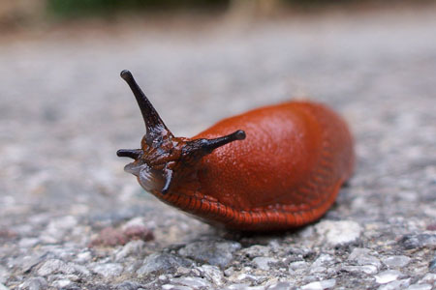
limace

Slide 54
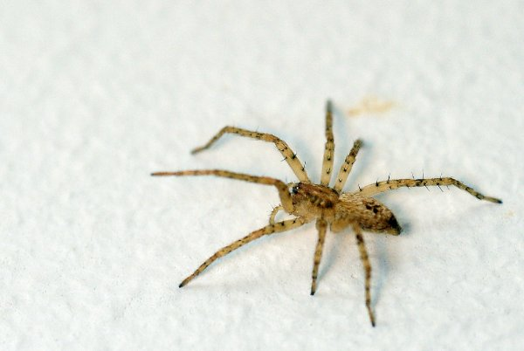
araignée

Slide 55
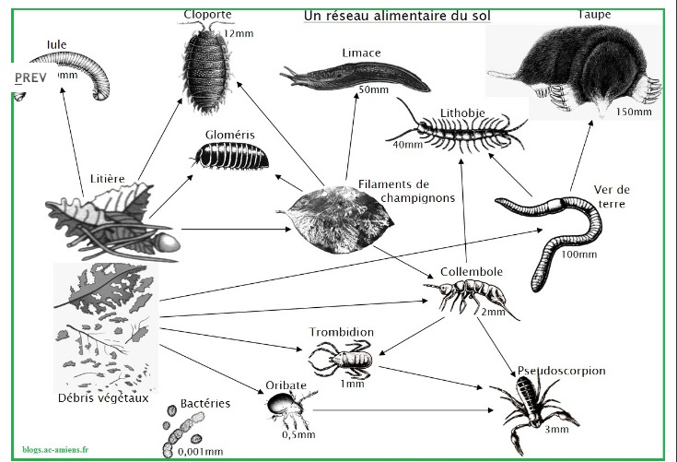

Slide 56
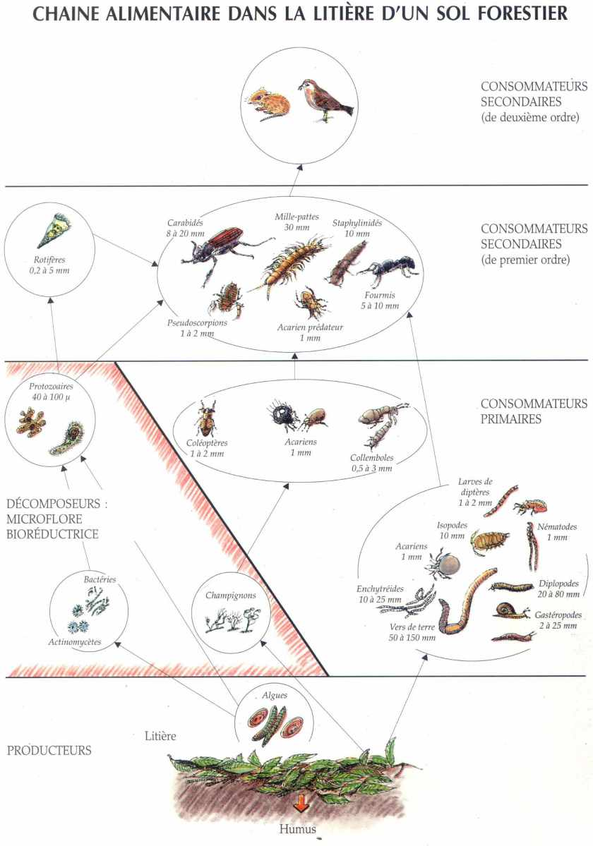

Slide 57
Conclusion décomposition de la matière
Les organismes vivants du sol, au travers des réseaux alimentaires, transforment la matière organique (litière) en matière minérale (humus).

Slide 58
Que se passe-t-il quand les déchets ne sont pas recyclables par les animaux du sol?
III) Les déchets non biodégradables:
Activité 3: l’impact de l’Homme sur l’environnement
1) L’impact des déchets non biodégradables

Slide 59
Définition de biodégradable: susceptible d’être décomposé naturellement par les êtres vivants.

Slide 60
Nous sommes de plus en plus nombreux à nous déclarer en faveur du respect de l’environnement. Pourtant nos villes, nos plages et nos forêts sont toujours jonchées de mouchoirs, mégots, chewing-gums, canettes…
Nous qui œuvrons, chaque jour, pour le respect de l’environnement, cessons de malmener les bactéries, champignons microscopiques et les animaux du sol responsables de la décomposition des matières organiques, en matière minérale.
La cellulose, le métal, le plastique et le verre, ce n’est pas tellement leur rayon… Alors, quand on en laisse dans la nature, c’est souvent pour longtemps.

Slide 61
Revue de longévité :
3 mois pour un mouchoir en papier
On le dit jetable, mais ce n’est pas une raison pour le jeter n’importe où ! Car il faut tout de même trois mois à ce petit carré de papier pour se transformer en eau et en gaz carbonique.
Chiffonné et en boule, il est certes plus discret, mais il se décompose encore moins vite…
6 mois pour une allumette
Une longévité inattendue, alors qu’elle est composée de moins d’un gramme de bois. Mais il faut bien attendre tout ce temps pour que la nature l’absorbe définitivement.
1 à 2 ans pour un mégot de cigarette
Le filtre est en acétate de cellulose, un composé de synthèse. Il faut une à deux années pour que les bactéries et champignons microscopiques en viennent à bout…
5 ans pour un chewing-gum
Avec son mélange de gomme, de résine, de sucre et de colorants, il est non toxique pour l’environnement. Pourtant, il faut cinq années pour que la lumière et l’oxygène de l’air arrivent à le détruire.
10 ans, au moins, pour une canette en acier et jusqu’à 200 ans si elle est en aluminium
Il faut en général compter deux étés pluvieux et humides pour que la rouille commence à attaquer les 210 microns d’épaisseur d’acier recouvert d’étain et de vernis de la canette. Elle se dégrade alors en une dizaine d’années… ou beaucoup plus si le temps est sec. La décomposition d’une canette en aluminium peut prendre jusqu’à deux siècles !
100 à 1 000 ans pour un sac en plastique
S’il est à l’abri de la lumière, ce temps peut être encore plus long. Laissé à l’air libre, le plastique perd son élasticité, se fragmente, puis se disperse dans le sol. Ce phénomène s’appelle la biofragmentation. Le sac n’a toutefois pas encore été dégradé, phénomène pour lequel il faut en moyenne 400 ans. Au mieux : un siècle, au pire : un millénaire.
4 000 ans pour une bouteille en verre
La palme de la dégradation la plus lente revient au verre : fabriqué à base de sable, de soude et de chaux, il met environ 4 000 ans à disparaître ! Seul le recyclage permet de s’en débarrasser.

Slide 62
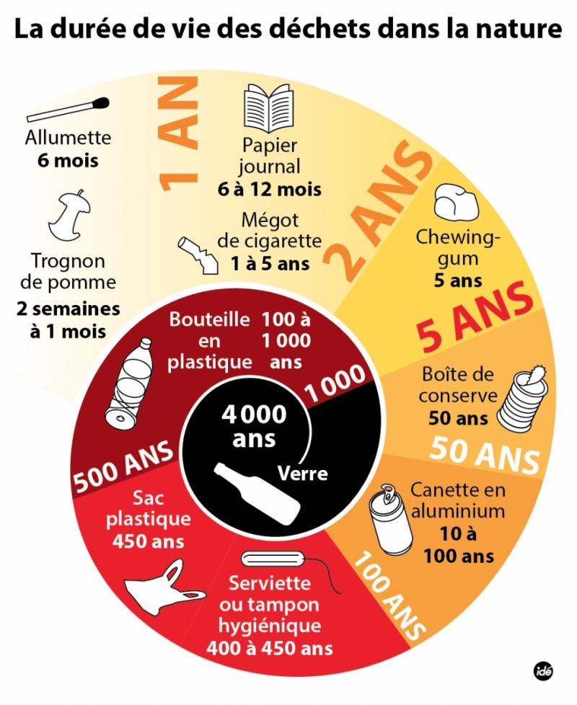

Slide 63
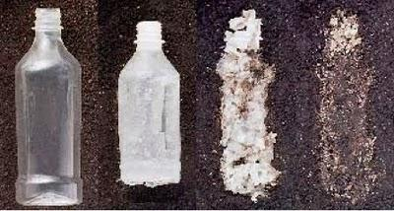

Slide 64
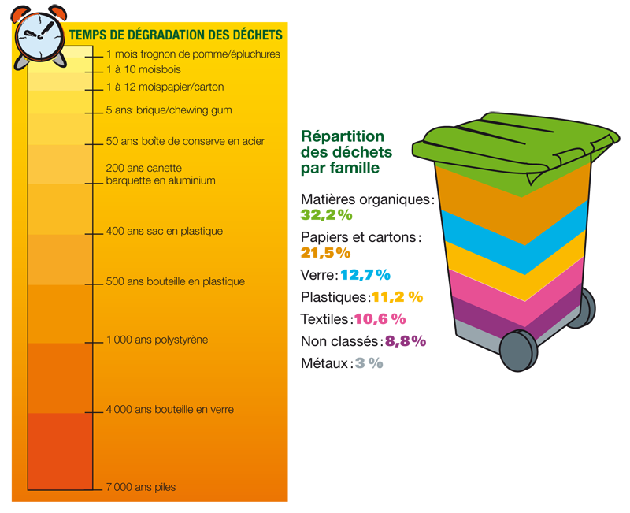

Slide 65
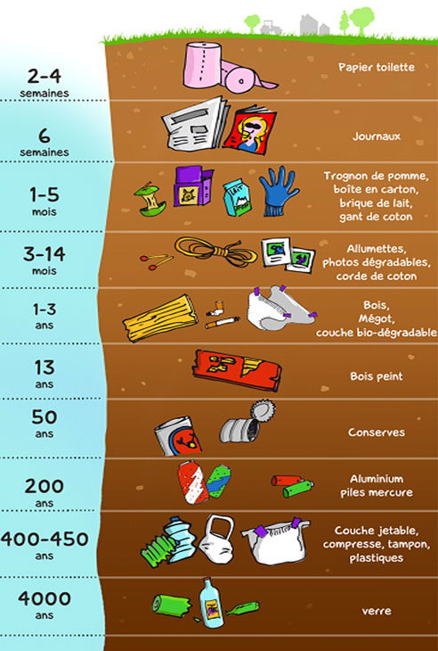

Slide 66
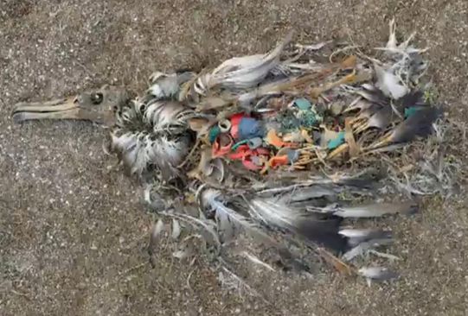
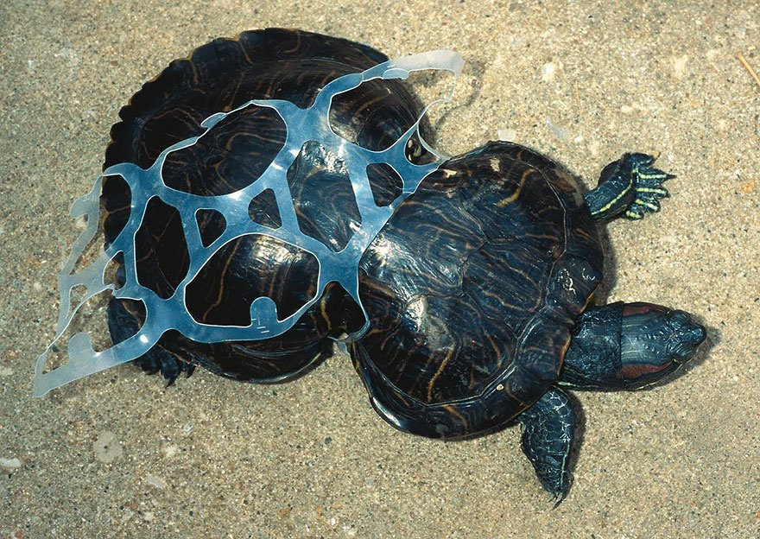
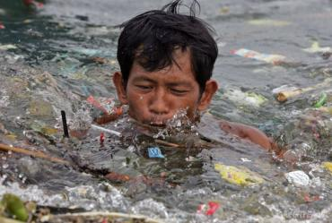
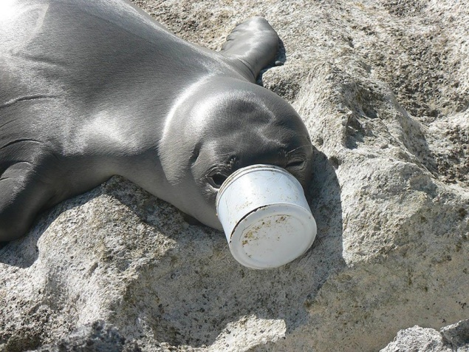
L’impact sur les animaux

Slide 67
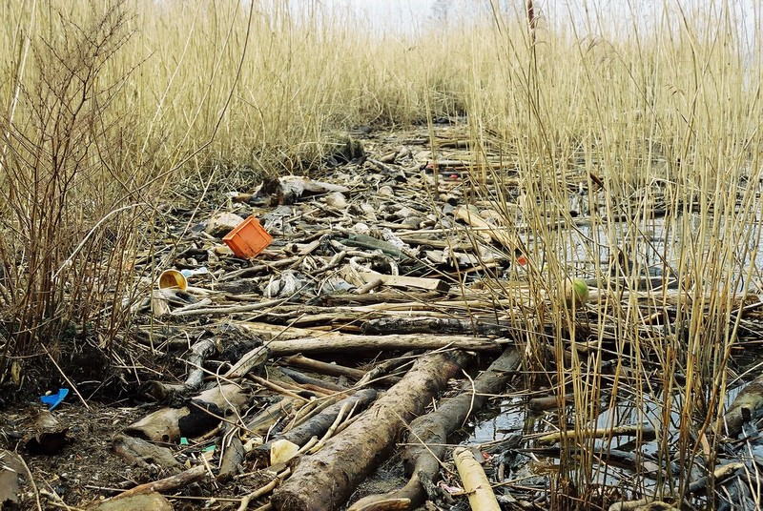
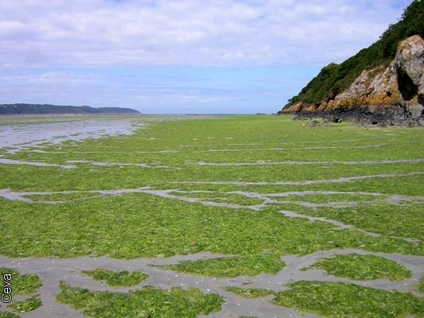
L’impact sur les végétaux

Slide 68
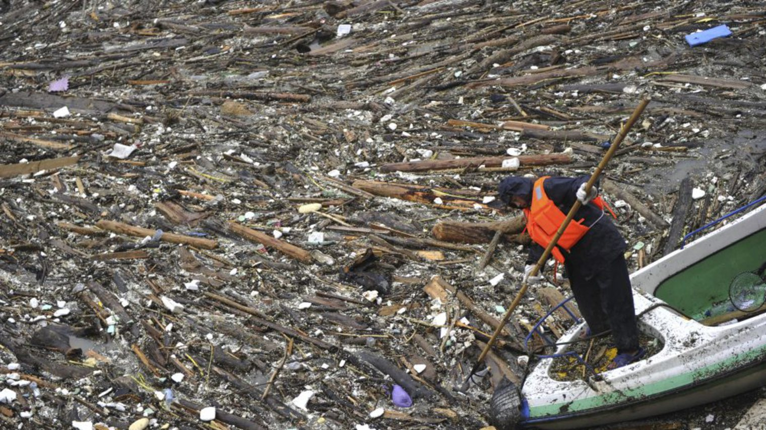
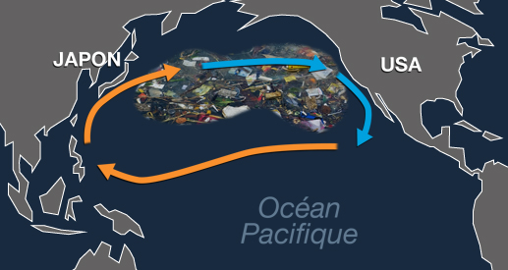
Le sixième continent
Des milliers de détritus à la dérive et des courants marins qui convergent vers une même zone. Il n’en fallait pas plus pour qu’une immense étendue de plastique de 10 à 30 mètres d’épaisseur se forme au cœur de l’océan Pacifique. Plus de 3,5 millions de km2 d’eau sont ainsi recouverts par toutes sortes de déchets rejetés par les hommes depuis des décennies. Aujourd’hui on parle du Great Pacific Garbage Patch, d’une plaque de déchets tout comme l’on parle des plaques tectoniques. Une comparaison bien triste. Ces « soupes de plastiques » sont également apparues en Méditérannée et au sein de l’océan Atlantique. Comment expliquer et surtout remédier à une catastrophe d’une telle ampleur ?

Slide 69
Bilan
Les déchets qui ne sont pas constitués par de la matière organique, ne sont pas biodégradables, ils ont donc un impact négatif sur l’environnement.
Comment éviter cet impact négatif sur l’environnement?

Slide 70
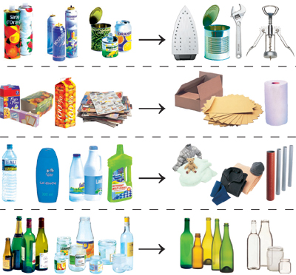
2) Le recyclage:

Slide 71
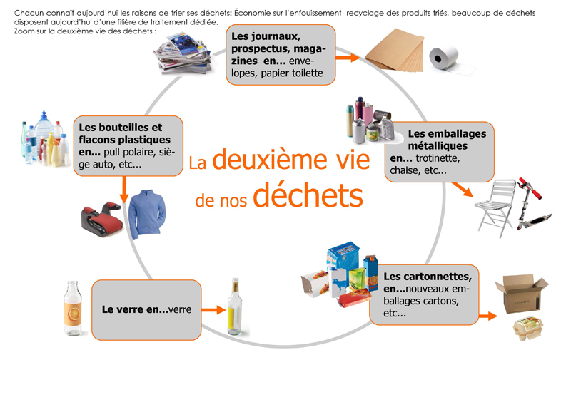

Slide 72
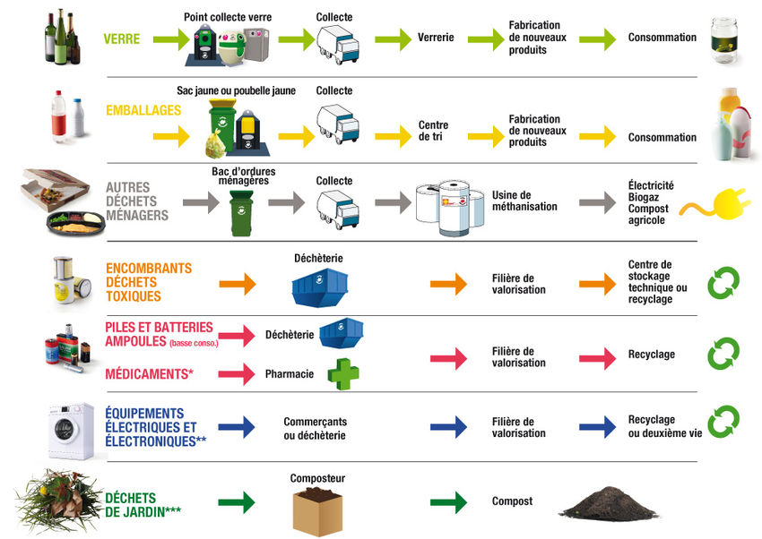

Slide 73
Conclusion impact de l’Homme
Par ces activités, notamment le non traitement des déchets, l’être humain dégrade son environnement. Il faut donc au maximum recycler les produits qui peuvent l’être ou les déposer dans des poubelles pour qu’ils soient éliminés.

Slide 74
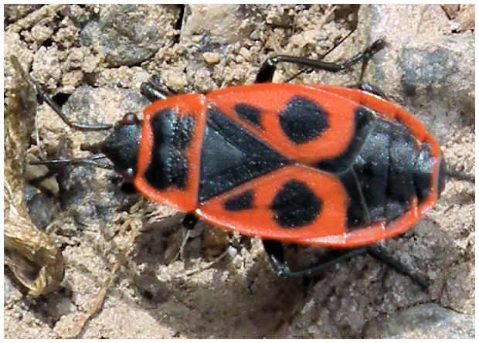
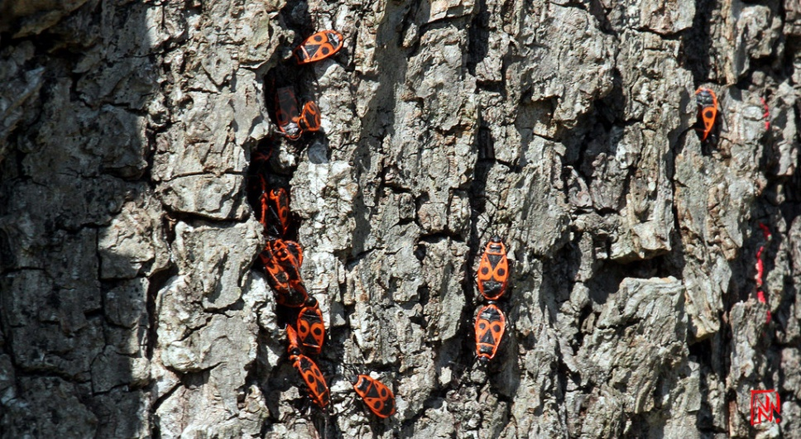
Pyrrhocore
Carte d’identité: insecte communément appelé «punaise rouge» ou «gendarme», mesurant 10 mm environ. Pour se nourrir, il aspire la sève de nombreuses plantes, ou capture de petits insectes.
Habitat: Les pyrrhocores sont très communs dans les endroits secs. On les voit souvent regroupés, immobiles, à la base d’un tronc d’arbre, sur une zone exposée au soleil.

Slide 75
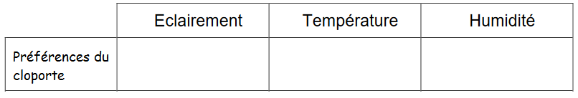
Compléter le texte à trous ci-dessous en utilisant certains mots:
Chauds, secs, sombres, frais, éclairés, humides.
Les cloportes fuient le soleil en se plaçant préférentiellement dans des endroits ............................ et ........................................
Utiliser les mots «fort» et «faible» pour remplir le tableau ci-dessous

